Slide 1


#!/bin/bash
cut -d\, -f2 tab1.csv |\ wc -l |\
cmdtool
SELECT count(*)
FROM (SELECT name
FROM Tab )
https://mynotetakingnerd.files.wordpress.com/2008/12/nerd-typing2.gif
http://nerdtrek.com/wp-content/uploads/2012/03/nerd-jumping.jpg

Slide 2
Ein Bash-zu-SQL-Übersetzer für die in-situ Dateianalyse
Präsentation der Bachelorarbeit
Maximilian E. Schüle
24. Februar 2015

Slide 3
Motivation – Warum übersetzen?
CSV
1968-1972: Fortran Spezifikation
nicht einheitlich (RFC 4180)
Oft für wissenschaftliche Daten
ID,Name,Punkte
1,Franz,50
2,Alfred,10
Bash-Skripte
SQL-Abfragen
#!/bin/bash
cut -d\, -f2 tab1.csv |\ wc -l |\
cmdtool
SELECT count(*)
FROM (SELECT name
FROM Tab )
unverständlich
schwer wartbar
Ausführung lange
einfache deklarative Sprache
Ausführung schnell

Slide 4
Idee – Wie übersetzen?
Tab1.csv
ID | Name | Punkte
1 | Franz | 50
2 | Alfred | 10
ID,Name,Punkte
1,Franz,50
2,Alfred,10
skript.sh
#!/bin/bash
cut -d\, -f2 tab1.csv |\ wc -l
SQL-Abfrage
SELECT count(*)
FROM (SELECT name
FROM Tab )
skript_mod.sh
#!/bin/bash
<sqltool> 'SELECT count(*) FROM (SELECT name FROM Tab )'

Slide 5
Implementierung TPC-H: rel. Algebra
Problem: Woher Testdaten?
Implementierung des TPC-H Benchmarks in Bash
Überlegungen zu relationaler Algebra in Bash
#!/bin/bash
cat $1 | cut -f1 -d\; | uniq
In Relationaler Algebra | Befehl der Bash
Selektion | grep, mittels awk/sed
Verbund (Join) | join
Projektion | cut
Vereinigung | cat
Mengendifferenz | comm

Slide 6
Implementierung TPC-H: Beispiel
Extrahieren der Kopfzeile
Verbund zweier Dateien
Sortieren für join
head -1 tmprns.csv > tmp1.csv
tail -n+2 tmprns.csv | sort -t\| -k2,2 >> tmp1.csv
head -1 join5.csv > tmp2.csv
tail -n+2 join5.csv | sort -t\| -k2,2 |cat tmp2.csv- |\
join --header -t\| -1 2 -2 2 tmp1.csv - |\
originial
Verbund über die jeweils zweite Spalte
Mkfifo tmp.csv tmp1.csv tmp2.csv
Im Hintergrund
head -1 tmprns.csv > tmp.csv &
tail -n+2 tmprns.csv|sort -t\| -k2,2|cat tmp.csv - > tmp1.csv &
head -1 join5.csv > tmp2.csv &
tail -n+2 join5.csv | sort -t\| -k2,2 | cat tmp2.csv - |\
join --header -t\| -1 2 -2 2 tmp1.csv -
optimiert

Slide 7
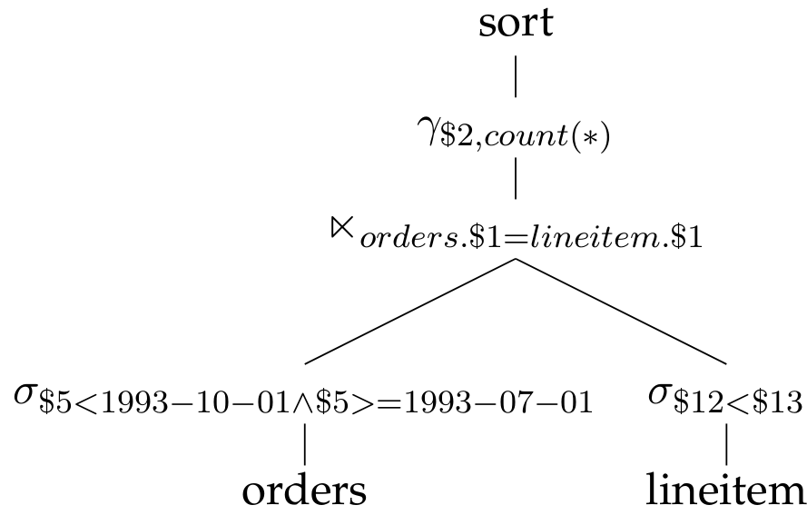
Implementierung TPC-H: Abfragen
cut -d\| -f2 | tail -n+2 | sort | uniq -c
join --header -t\| -1 1 -2 1 ...
Orientierung am Abfrageplan von HyPer
Implementierung als Bash-Skript
22 TPC-H Abfragen implementiert, optimiert und Zeit gemessen

Slide 8
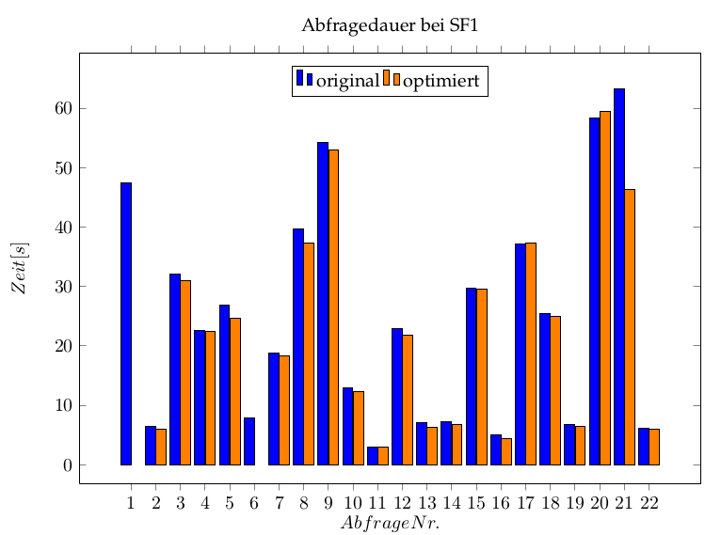
TPC-H: Performanzmessung

Slide 9
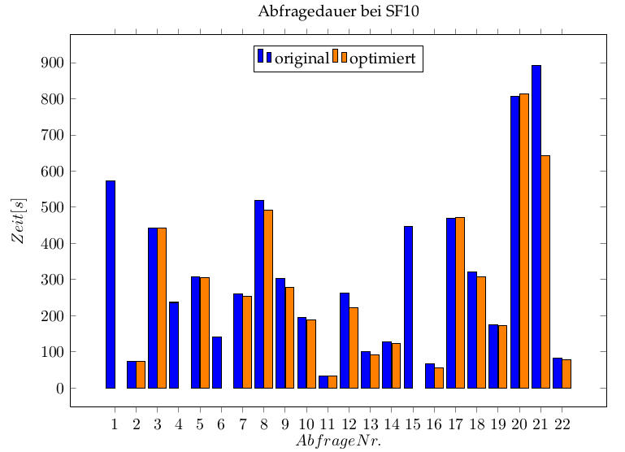
TPC-H: Performanzmessung
Fazit: Abfragen bis zu 15 Minuten
==> Mit SQL schneller

Slide 10
Vergleich mit anderen Werkzeugen
SQL-ähnlicher Syntax
Abfragen mit SQL
SQL-ähnlicher Syntax
Abfragen mit SQL
datamash
txt-sushi
txt-sushi
csvfix
Fsdb
querycsv.py
csvtool
csvkit
gcsvsql
shql
Für Aggregatsfunktionen:
$ datamash -g1 sum 2
A 4
B 2
Mynodbcsv

Slide 11
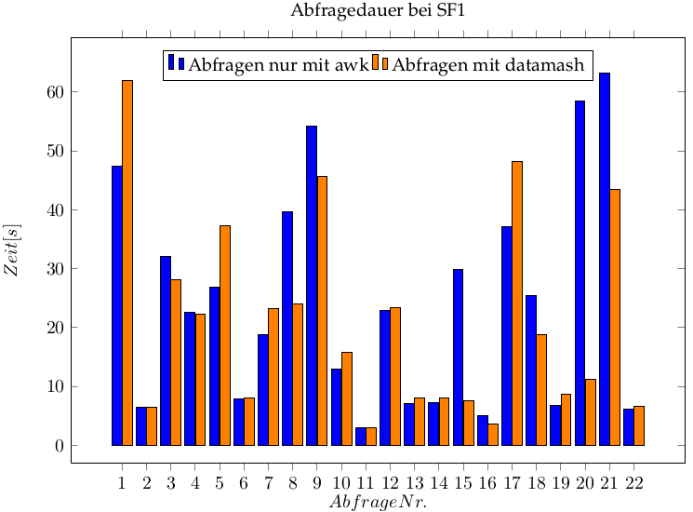
Datamash
Fazit: datamash nützliches Tool,
kann Analyse beschleunigen

Slide 12
Der Übersetzer - Versionsüberblick
Prototyp in Yacc und C
Erzeugt eine SQL-Abfrage
1
2
In ANTLR und C
Pro Kommando eine SQL-Abfrage
3
In ANTLR und C++
Kapselung der SQL-Abfragen in Klassen (TheQuery)

Slide 13
Der Übersetzer – Version 1
Prototyp in Yacc
Basis-Shell-Syntax
Struct myquery
skript.sh
Select
From
Where
Groupby
Orderby
As
Felder
SQL-Abfrage
count(*)
#!/bin/bash
cut -d\, -f2 tab1.csv |\
wc -l
tab1
Ausgeben()
SELECT count(*)
FROM tab1
$2

Slide 14
Der Übersetzer – Version 2
Umstieg auf Antlr
Komplette Bash-Grammatik

Slide 15
Der Parser – Version 2 und 3
Parser
Übersetzer (Aktionen des Compilers)
skript.sh
SQL
#!/bin/bash
cut -d\, -f2 tab1.csv |\
wc -l |\
cmdtool
...
Select
From
$2
SELECT count(*)
FROM (
SELECT $2
FROM tab1
)
tab1
count(*)
Select
From
skript'.sh
#!/bin/bash
<sql> 'SELECT count(*) FROM (
SELECT $2 FROM tab1)' |\
cmdtool
...

Slide 16
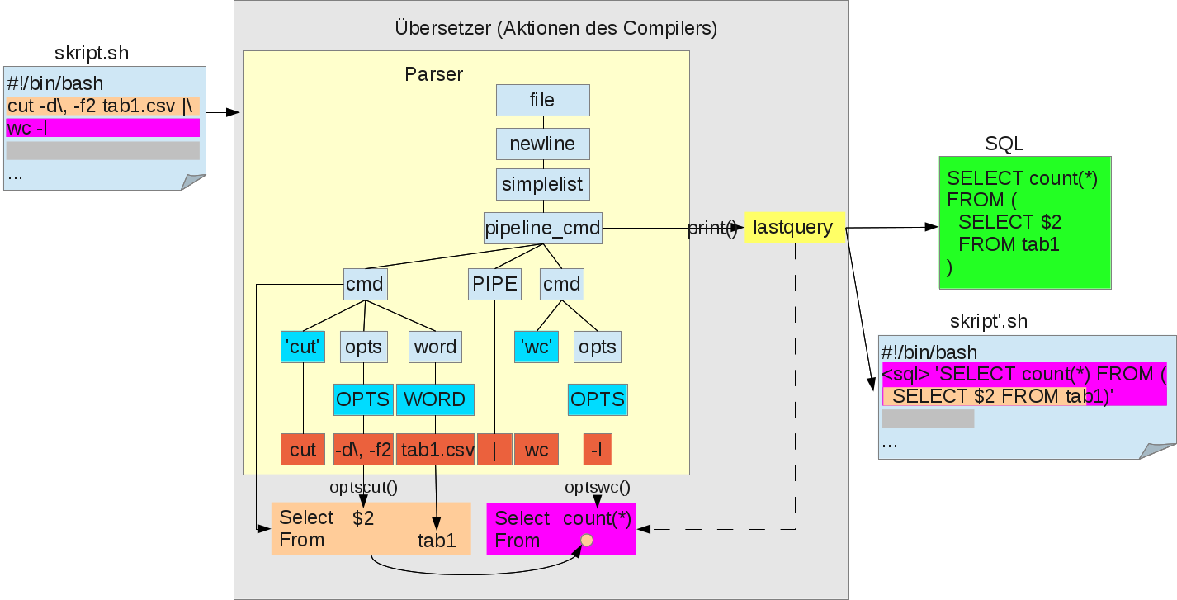
Der Übersetzer – Version 3

Slide 17
Zusammenfassung
Fazit
Ausblick
Unterstützung bisheriger Datenanalysen mittels SQL
Möglichkeit geschaffen, Bash-Skripte zu parsen
Testskripte für Weiterentwicklung
Trennen Parsen – Übersetzen Abstrakten Syntaxbaum beim Parsen (AST)
Sprache awk separat
Vor Übersetzen zusammenfügen
Schleifen

Slide 18
Vielen Dank für die Aufmerksamkeit!

